Slide 1
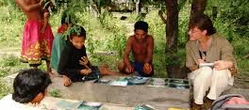
Communication, Visibilité & Plaidoyer
ATELIER RÉGIONAL DE LANCEMENT POUR L’AFRIQUE OCCIDENTALE DE LA SECONDE PHASE DU PROGRAMME POUR LA BIODIVERSITÉ ET LA GESTION DES AIRES PROTÉGÉES (BIOPAMA)

Slide 2
Communication, Visibilité et Plaidoyer
Communication, Visibilité et Plaidoyer
Plan de communication & visibilité pour l’Afrique Centrale et Occidentale
Outils, produits et canaux de communication
Diagnostique de communication en Afrique Occidentale

Slide 3
Communication
La communication est une activité transversale majeure !!
  Basée sur la stratégie globale de communication BIOPAMA
  Explicité dans le Plan régional de communication et de visibilité Afrique Centrale et Occidentale
  En synergie avec les plans de communication des Observatoires Régionaux
  En support pour plaidoyer

Slide 4
Plan de communication & visibilité du BIOPAMA
Objectif général du Plan:
Soutenir la gestion et la mise en œuvre du programme BIOPAMA en Afrique Centrale et Occidentale, promouvoir ses résultats et améliorer sa visibilité.
Communication Interne
Communication Externe
Visibilité
Notes:
Généralement, la communication des projets se limite à la visibilité des actions et des bailleurs.
« Tant que les lions n’auront pas leurs propres historiens, les histoires de chasse continueront à glorifier le chasseur »
Proverbe africain

Slide 5

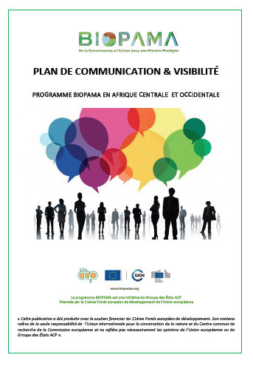
STRUCTURE
PLAN DE COMMUNICATION & VISIBILITÉ
BIOPAMA Afrique de l’Ouest et Centrale
CONTEXTE
CHANGEMENT SOUHAITÉ
OBJECTIF GÉNÉRAL
AUDIENCE
COMMUNICATION INTERNE
Objectifs spécifiques
Activités
COMMUNICATION EXTERNE
Objectifs spécifiques
Activités
CALENDRIER
RESSOURCES
SUIVI & EVALUATION
IDENTITÉ & GUIDE D'UTILISATION
Notes:
La structure du plan de C&V répond à 8 questions clés sur lesquelles nous devons nous pousser
1. Quelle est la situation actuelle du programme ?
2. Qu’est ce que vous voulez accomplir (l’objectif générale et vos objectifs de communication)
3. Qui devez-vous parler, interagir, travailler et à qui devez-vous convaincre ? (votre public/audience)
4. Qu’est-ce que vous voulez dire (vos messages principaux) / audience
5. Comment allez-vous vous communiquer (interne/ externe, canaux et activités)
6. Quand allez-vous vous communiquer (votre calendrier),
7. Qui fera quoi et quel est le coût de chaque activité (ressources) et
8. Comment allez-vous mesurer vos progrès?

Slide 6



Visibilité

Slide 7









Outils et produits des communication et visibilité
Articles
Histoire de succès
Interviews
Reports
Visite de presse
Radio sessions
Story maps
Visite d'échange
Vidéo / spots

Slide 8


Canaux de communication
Dans l’avenir....
Bulletin d’information
Vídeos
BIOPAMA
Yammer
Facebook
IUCN/paco
Twitter
PANORAMA
Flickr

Slide 9
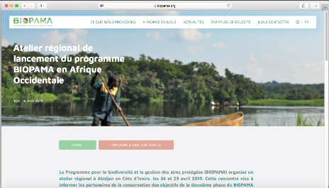
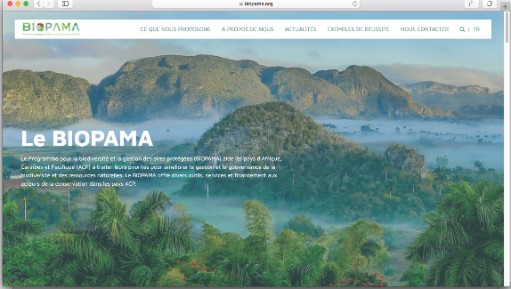
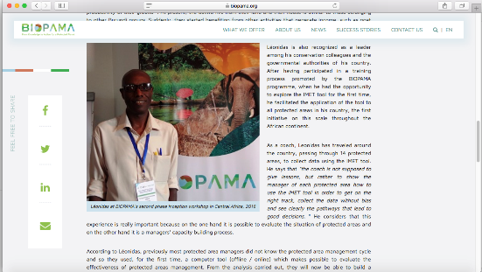
Canaux des communication
BIOPAMA Website

Slide 10
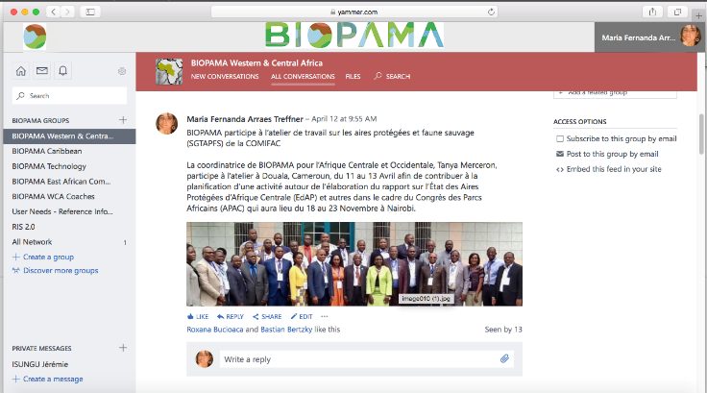
Canaux des communication
Yammer Professional Network

Slide 11
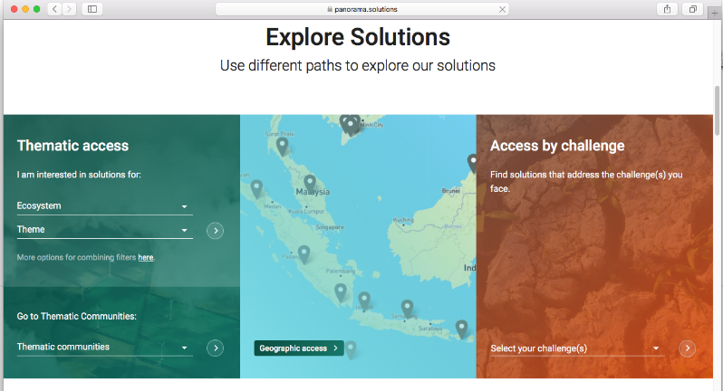
Canaux des communication
PANORAMA Knowledge Sharing Platform

Slide 12


Plaidoyer
Exposé des prétentions et arguments d’une partie
Défense d’une cause, d’une politique ou d’un groupe de personnes
Faire valoir son point de vue
Convaincre son public par un discours argumenté
Le lobbying
La communication
La mobilisation du public
L’expertise
Elle permet de fournir des preuves, de construire un argumentaire (quels messages adaptés à chaque cible ?) et de conférer légitimité et crédibilité.
C’est la relation directe avec les décideurs L’objectif est de convaincre directement les décideurs.
Faire passer ses messages et ses arguments en utilisant les outils les plus pertinents en fonction de ses cibles.
Passer à l'action. De l’occupation de locaux en passant par les actions de sensibilisation
Plaidoyer

Slide 13
Diagnostique de communication
EN https://biopama.typeform.com/to/eHgGSC
FR https://biopama.typeform.com/to/PGRXba

Slide 14


RAMPAO – Assemblée Générale (Juillet)
UICN PACO Forum regional de conservation(Juillet)
2019
CBD COP 15,
China 2020
2020
Notes:
29 out of the 79 ACP countries are State members of IUCN

Slide 15


Merci beaucoup pour votre attention et participation
Partagez vos nouveautés, articles et succès stories
roxana.bucioaca@iucn.org

